Slide 1
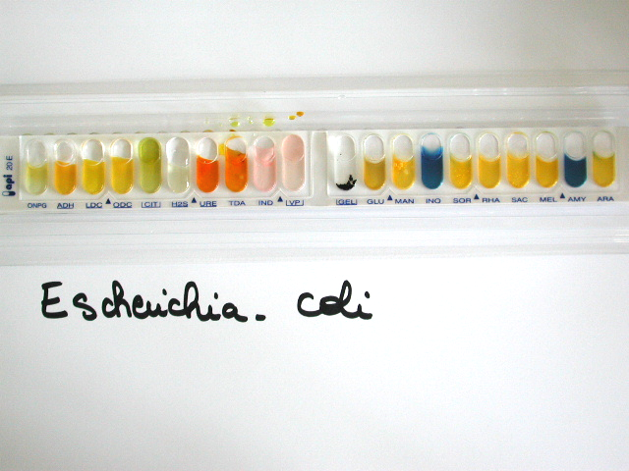
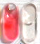
Résultats de la galerie miniaturisée
Famille 1 - Espèce 1
OX -
NO2 +
N2 -
MOB +
McC +
OF/O +
OF/F +
Aide en cas de doute :
ex de résultats possibles
Imprimez la fiche de lecture API 20 E
traduisez les résultats de chaque caractère par + ou -
remplissez le bulletin correspondant
utilisez le logiciel taxonomie pour identifier l'espèce et imprimez le résultat donné par le logiciel

Slide 2
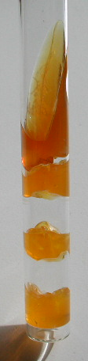
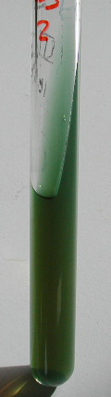
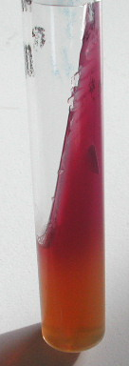
Confirmation sur galerie classique
Lire:
glucose , gaz
lactose
H2S
citrate
LDC, LDA
Kligler
Simmons
Lysine fer

Slide 3
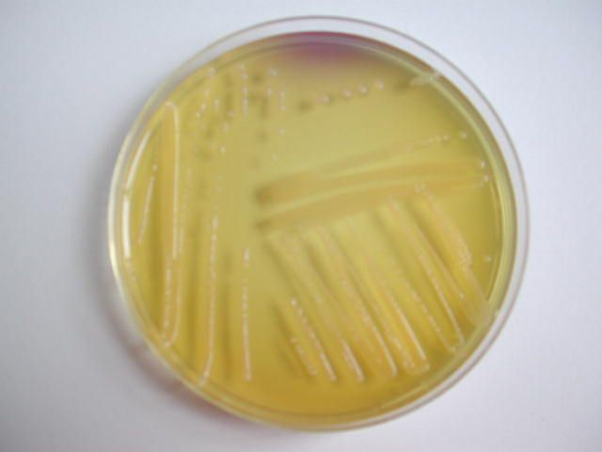
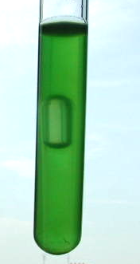
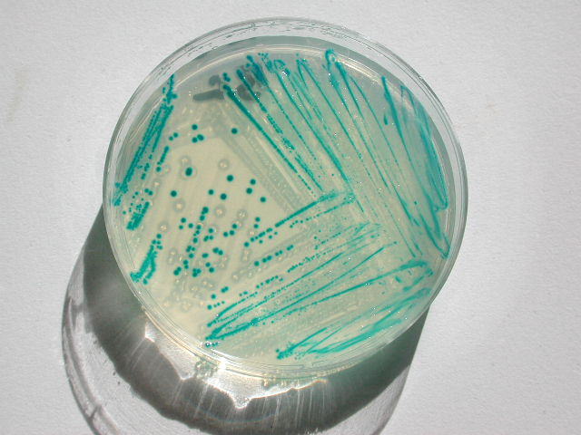
Caractères complémentaires
gélose lactosée au
désoxycholate et
bromocrésol pourpre
Bouillon lactosé
bilié au vert brillant avec
cloche à 44°C
Gélose au BCIG 44°C
Lire: lactose , gaz
résistance au désoxycholate, à la bile et au vert brillant
production de béta-glucuronidase

